Slide 1
just-training.eu
Gestione dei tempi e dei compiti del lavoro di squadra
Partner: University of Málaga

Slide 2
Risultati di apprendimento
Alla fine di questo modulo:
comprenderai l'importanza dell'organizzazione personale per migliorare la produttività
comprenderai il processo di pianificazione
Imparerai come evitare la procrastinazione

Slide 3
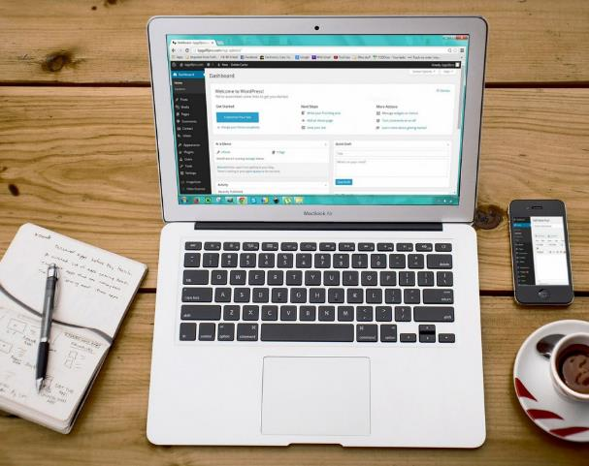
Indice
Gestione dei tempi e dei compiti
Organizzazione personale
Attività di pianificazione
Stop ai ladri di tempo nelle riunioni

Slide 4
Gestione dei tempi e dei compiti
Organizzazione personale
L'organizzazione personale è l'azione che una persona intraprende per strutturare le proprie azioni in modo produttivo e psicologicamente equilibrato. Include un intero insieme di competenze che consentono alla persona di affrontare in modo efficiente i propri compiti.

Slide 5
Gestione dei tempi e dei compiti
Organizzazione personale
Comporta un insieme di abilità che possono essere acquisite e migliorate.
[abilità]
[avere o imparare]
[miglioramento]

Slide 6
Gestione dei tempi e dei compiti
Organizzazione personale: obiettivi
L'organizzazione personale implica conoscere il punto di partenza prima di iniziare un compito, quali sono gli obiettivi, conoscere le risorse disponibili, pianificare una procedura e stabilire un calendario. Gli obiettivi dovrebbero essere SMART.
[Specifici]
[Misurabili]
[Ottenibili]
[Realistici]
[Limitati nel tempo]

Slide 7
Gestione dei tempi e dei compiti
Organizzazione personale: Gli obiettivi SMART consentono
[Aumento della produttività]
[Focus sull’attenzione]
[Riduzione di angoscia]
[Evitare la procrastinazione]

Slide 8
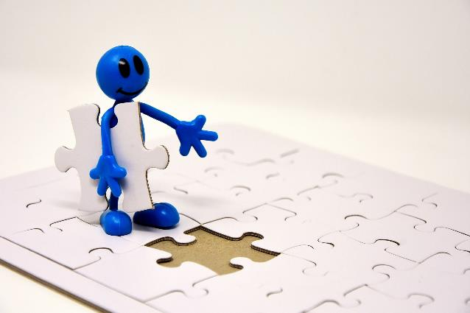
Gestione dei tempi e dei compiti
Organizzazione personale: obiettivi
Quando gli obiettivi sono molto grandi, complessi o molto a lungo termine, è utile suddividerli in obiettivi più semplici e a breve termine.
image: https://pixabay.com/photos/figure-puzzle-last-part-success-3277570/ Free to useunder pixaby license

Slide 9
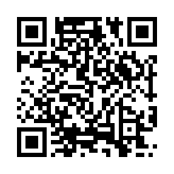
Gestione dei tempi e dei compiti
Attività di pianificazione
La pianificazione personale è la capacità di fissare obiettivi personali, di avere un piano d'azione e di realizzarli, che aiuta a migliorare le prestazioni professionali.
Le attività di classificazione aiutano a pianificare le attività, dando loro priorità e permettendo di dare abbastanza tempo. Un noto metodo di classificazione è la matrice «urgente-importante».
Altre strategie su https://www.usa.edu/blog/time-management-techniques/

Slide 10
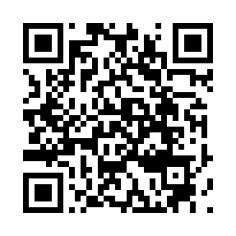
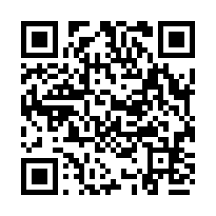
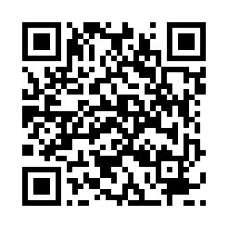
Gestione dei tempi e dei compiti
Attività di pianificazione
Per conoscere la matrice di «urgenza-importanza» e come gestirla, accedi a questi video scansionando i QR o facendo clic sui link. Dopo, commenta con partner o compagni.
https://www.youtube.com/watch?v=nBy-3G1m-ME
https://www.youtube.com/watch?v=-xyYArJnEGE
https://www.youtube.com/watch?v=sD44_TGcyVQ

Slide 11
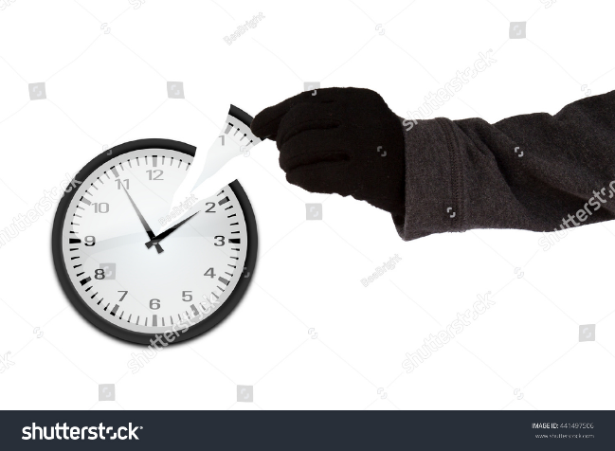
Lavoro di squadra più efficiente
Stop ai ladri di tempo nelle riunioni: atteggiamento e comportamento per evitarli
Chi sono i ladri di tempo?
Nel mondo del lavoro, sono quelle attività o persone o anche situazioni che ti fanno perdere tempo. Ci sono quelli esterni e interni e devi essere tu a decidere se rubare il tuo tempo o meno.
Ci sono due ladri di tempo:
Esterno
Interno

Slide 12
Lavoro di squadra più efficiente
Stop ai ladri di tempo nelle riunioni: atteggiamento e comportamento per evitarli
Ladri di tempo esterni:
Interruzioni
Sono i ladri più frequenti. Possono essere: chiamate, visite senza appuntamento, richieste di aiuto...
Quando ti trovi di fronte a un'interruzione, è importante rimanere fermi e decidere se il tuo tempo venga rubato o meno.

Slide 13
Lavoro di squadra più efficiente
Stop ai ladri di tempo nelle riunioni: atteggiamento e comportamento per evitarli
Se ricevi una di queste interruzioni, valuta se si tratta di un'emergenza che richiede la tua attenzione immediata.
Se si decide che non è necessario assistervi in quel momento, rifiutare l'interruzione, educatamente e con fermezza.
Metti alcune barriere per evitare queste interruzioni, come spegnere il telefono, chiudere la porta dell'ufficio, usare le cuffie, chiedere di non essere interrotto in determinati momenti, ecc.

Slide 14
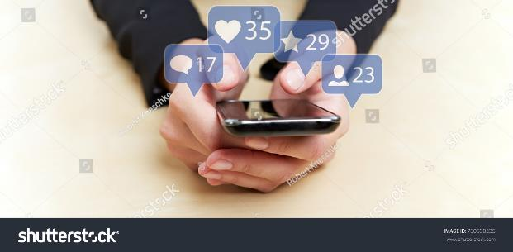
Lavoro di squadra più efficiente
Stop ai ladri di tempo nelle riunioni: atteggiamento e comportamento per evitarli
Notifiche
Le notifiche non sono quasi mai urgenti, ad esempio:
Mail
Social networks
Sms
Sottoscrizioni
Devi perdere la paura di essere disconnesso da questi canali per alcune ore.
Come evitarlo:
Silenzia tutte le notifiche
Ignorarli è difficile, quindi è meglio non averli.
Impostare gli orari della giornata in cui si controllerà ogni canale.

Slide 15
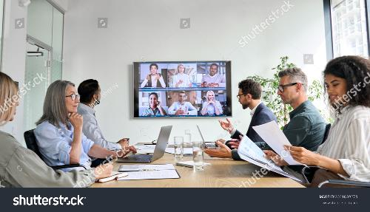
Lavoro di squadra più efficiente
Stop ai ladri di tempo nelle riunioni: atteggiamento e comportamento per evitarli
Riunioni
Se lavori con altre persone, dovrai necessariamente partecipare alle riunioni; anche con clienti, partner o fornitori. Le riunioni in sé non portano via tempo, lo fanno solo quando vengono fatte male, quindi fai in modo che le tue riunioni non diventino delle «ladre di tempo».
Aspetti importanti
Il modulo: Gli incontri dovrebbero avere una struttura, con un orario di inizio e di fine
Contenuto: fissa gli argomenti che verranno discussi.
Urgenze: La maggior parte delle riunioni non sono vere emergenze, quindi non richiedono attenzione immediata.

Slide 16
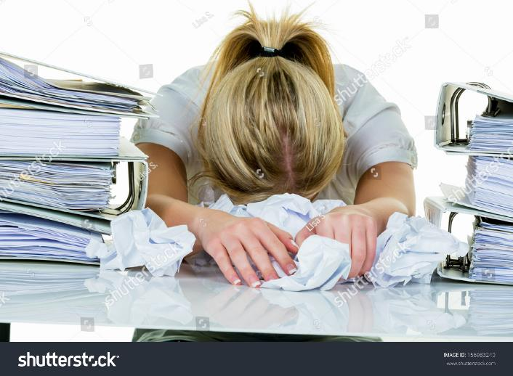
Lavoro di squadra più efficiente
Stop ai ladri di tempo nelle riunioni: atteggiamento e comportamento per evitarli
Ladri di tempo interni:
Mancanza di organizzazione
La cosa migliore da fare è dedicare un pò di tempo ogni giorno alla pianificazione e al monitoraggio delle attività.

Slide 17
Lavoro di squadra più efficiente
Stop ai ladri di tempo nelle riunioni: atteggiamento e comportamento per evitarli
Ladri di tempo interni:
Procrastinazione
Sai che questi compiti non svaniranno; rimandandoli li trasformi in urgenze in seguito.

Slide 18
Gestione dei tempi e dei compiti
Gestione della procrastinazione
Per conoscere la matrice di urgenza-importanza e come gestirla, accedi ai seguenti video scansionando i QR o facendo clic sui link. Dopo, commenta con i partner o i compagni. La procrastinazione significa spendere troppo tempo a fare cose che non dobbiamo fare, o che sono poco importanti, invece di trascorrere del tempo sulle cose che davvero contano.
Ci sono anche molteplici effetti negativi: prestazioni lavorative, reputazione, ansia, autostima, problemi di salute, ecc.
Image: https://pixabay.com/illustrations/postpone-postponed-delay-delayed-4951898/Free to useunder pixaby license

Slide 19
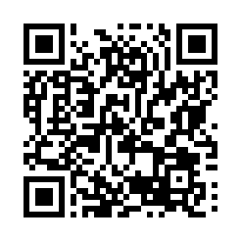
Gestione dei tempi e dei compiti
Gestione della procrastinazione
[Evitare il multitasking]
[Evitare le distrazioni]
[Focus sull’attenzione]
[“Io scelgo” invece di “I ho”]
https://www.mindtools.com/a5plzk8/how-to-stop-procrastinating

Slide 20
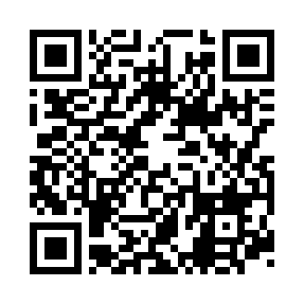
Gestione dei tempi e dei compiti
Gestione della procrastinazione
Cosa è la tecnica del pomodoro? Guarda questo video.
https://www.youtube.com/watch?v=mNBmG24djoY

Slide 21
Lavoro di squadra più efficiente
Stop ai ladri di tempo nelle riunioni: attitudini e comportamenti per evitarli
Ladri di tempo interni:
Non delegare e non saper dire "no"
Questi due comportamenti ti privano di molto tempo ed energia. Quando non delegate alcuni dei vostri compiti e pretendete di fare tutto, vi sovraccaricate ed esaurite il tempo per i compiti che sono davvero importanti
Problemi di comunicazione
Nella tua vita personale e nel tuo lavoro, l'interazione con altre persone è molto frequente. Affinché queste interazioni non diventino detentori di tempo che rallentano la tua produttività, devi allenare le tue capacità comunicative.

Slide 22
Riassumendo:
Miglioramento dell’organizzazione personale:
Pianificazione
Classificazione – Matrice Eisenhower
Assegnazione di tempi.
Produttività e stabilità emotiva.
Procrastinazione
Definizione di obiettivi SMART
Tecnica del pomodoro
Stop ai ladri di tempo
Abbattere obiettivi complessi
Esterni e interni

Slide 23
just-training.eu
Grazie!

